Slide 1


Slide 2


Slide 3
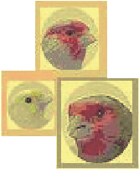

Geachte bezoeker,
Het doet mij als voorzitter van OVO goed dat wij u als bezoeker van onze jaarlijkse COM vogel tentoonstelling welkom mogen heten, in deze voor ons prachtige locatie. Gelukkig kunnen wij na een heel vervelend Corona jaar, de hobby weer oppakken. Wel zien wij dat de mensen wat huiverig zijn om in te zenden, Maar hopelijk zal deze angst langzaam weer terugkeren naar “normaal”.
Een locatie met veel ruimte en hoogte wat voor onze hobby heel belangrijk is.
Aan deze COM show doen heel veel inzenders mee, om op deze internationale tentoonstelling, hun prachtige gekweekte vogels aan ons te laten zien, en uiteraard om mee te dingen naar de mooiste vogel in de verschillende groepen.
Het organiseren van een show vergt altijd veel inzet van de leden, want het visitekaartje moet goed zijn. Het wordt wel steeds moeilijker om leden te vinden die tijd en energie hebben om deze organisatie ter hand te nemen.
De keurmeesters voor wie het beoordelen van de vogels ook een hobby is hebben steeds de moeilijke taak om de juiste vogels op hun waarde te schatten. Ik ben ervan overtuigt dat zij dit ook nu weer op deskundige wijze hebben gedaan. Hartelijk dank hiervoor!
Verder wil ik iedereen die heeft meegewerkt om deze show te laten slagen, heel hartelijk danken voor hun inzet.
Een speciaal woord van dank aan de sponsoren en adverteerders.
“De Groot Diervoeders” voor beschikbaar stellen van de vogelzaden.
“Vogelbenodigdheden Lustgraaf” voor het gratis beschikbaar stellen van de waterfonteinen.
Rein Grefhorst (voorzitter).

Slide 4


Slide 5
BESTUUR EN TENTOONSTELLINGSCOMMISSIE
Het Bestuur: Voorzitter: R.G. (Rein) Grefhorst Warenargaarde 814 7328 GS Apeldoorn tel. 055-5414227 06-30136503 e-mail: r.grefhorst@planet.nl Secretaris: J. (Jochem) van Steenis Greente 122 8281 KP Genemuiden tel. 06-4640232 e-mail: jochemvansteenis@live.nl Penningmeester: B. (Berend) van Dalfzen Merel 1 8281 GX Genemuiden tel. 038-3855392 / 06-11305949 e-mail: kobalt@home.nl Commissielid/2e voorzitter: C.J. (Kees) van Maanen Descartesstraat 7 7323 HX Apeldoorn tel. 055-3665628 e-mail: cvanmaanen@upcmail.nl Commissielid/2e secretaris: M. (Martien) Evers Buiten Nieuwstraat 94 8261 AX Kampen tel.: 06-12052824 e-mail: martienevers@home.nl Commissielid/2e penningmeester: H.P.A. (Henk) Dorsman Meerkoet 5 8251 NB Dronten tel. 0321-318169 / 06-19266310 e-mail: hdorsvos@hetnet.nl Commissielid: H. (Henri) Altena Prins Clausstraat 40 8281 DD Genemuiden tel.: 038-3856301 / 06-49365903 e-mail: altena.henri@hetnet.nl Commissielid: H.H. (Henk) Klasen Prinses Beatrixstraat 50 8281 CD Genemuiden tel.: 038-3855269 / 06-40545540 e-mail: h.klasen@hotmail.com. | De Tentoonstellingscommissie: Voorzitter: H.H. (Henk) Klasen Prinses Beatrixstraat 50 8281 CD Genemuiden tel.: 038-3855269 / 06-40545540 e-mail: h.klasen@hotmail.com. Commissielid: D.A.S. (Dennis) Wolf Boterakkers 4-b 8091 EE Wezep tel.: 06-18192250 e-mail: 001wolfdennis@gmail.com Commissielid: B. (Berend) van Dalfzen Merel 1 8281 GX Genemuiden tel. 038-3855392 / 06 11305949 e-mail: kobalt@home.nl Commissielid: G. (Gerrie) Bosman Zuiderzeestraatweg Oost 13 8081 LA Oostendorp tel. : 0525-682774 e-mail: gerrie.bosman@planet.nl Commissielid: H.J.C. (Henk) Beltman Kievitsbloem 3 8141 DT Heino tel.: 0572-393484 / 06-22106946 e-mail: beltmanhjc@gmail.com Ringencommissaris: J. (John) Lemstra Hendrikjesweg 2 8051 ZE Hattem tel.: 038-4441273 / 06-18031944 e-mail: johnlemstra@live.nl

Slide 6
DEELNEMERS C.O.M. WEDSTRIJD O.V.O. ZWOLLE 2021
Nr. | Naam | Woonplaats | Kweeknr. | Telefoon | Email
01 | Altena, H. | Genemuiden | Z996 | 0649365903 | altenahenri@hotmail.com
02 | Barfüss, A. | Hoogland | B211 | 0334805155 | Abarfuss1947@kpnmail.nl
03 | Beek, van J.H. | Didam | 7896 | 0622397017 | w.vanbeek@ziggo.nl
04 | Beek, van de S. | Wezep | 5TVC | 0638330778 | stevenvandebeek@hotmail.nl
05 | Belt, van de J.H. | Leusden | LR24 | 0626352609 | riavdbelt@xmsnet.nl
06 | Beltman, H.J.C | Heino | 1105 | 0622106946 | beltmanhjc@gmail.com
07 | Bennekom, J.J. | Ankeveen | 6102 | 0356562027 | jjvanbennekom@hetnet.nl
08 | Beverdam, G.J. | Wierden | 5740 | 0612711485 | g.j.beverdam@hotmail.com
09 | Bijma, J. | Emmeloord | 4615 | 0620585490 | jellebijma@hotmail.com
10 | Boertien, J. | Wierden | 0KKV | 0651109834 | janboertien14@gmail.com
11 | Bos, A. | Emmer-Compascuum | HD60 | 0648461188 | a.bos1972@kpnmail.nl
12 | Bos, F. | Emmer-Compascuum | NM51 | 0611297438 | mapetho@ziggo.nl
13 | Bosman, G. | Oostendorp | 3RBP | 0611478558 | gerrrie.bosman@planet.nl
14 | Bourgonje, A.W. | Zwolle | 3700 | 0622215837 | ton.bourgonje@home.nl
15 | Buijs, C.M. | Elspeet | EP15 | 0577490367 | cmbuijs@solcon.nl
16 | Dalfzen, van B. | Genemuiden | 0adr | 0611305949 | kobalt@home.nl
17 | Dermois, J. | Marum | BE19 | 0645033205 | j.c.dermois@hetnet.nl
18 | Douma, G. | Wolvega | 7457 | 0621273505 | cdouma@home.nl
19 | Enk, v.d. W. | Dedemsvaart | JD94 | 0523616471 | wimenmariet@home.nl
20 | Everts, A.M.
21 | Gertsen, B. | Dieren | 4RWD | 0638398492 | spankenees@hotmail.com
22 | Gierveld, G.J. | Wierden | 6ESR | 0546574028 | gierveldgerrit@gmail.com
23 | Grefhorst, R.G. | Apeldoorn | 5255 | 0651195166 | r.grefhorst@planet.nl
24 | Gremme, J.A. | De Meern | 2NZQ | 0622488902 | jan@aannemersbedrijfgremme.nl
25 | Gremme, C.H. | IJsselstein | 5KTN | 0651303029 | keefab@kabelfoon.net
26 | Gremme, M. | IJsselstein | 7UDH | 0646234824 | martijn@sg-aannemersbedrijf.nll
27 | Heijden, van de M. | Puiflijk | 7CGW |  | vanderheijdenm@hotmail.com
28 | Hijmensen, T. | Apeldoorn | 3CEE | 0630427738 | t.hijmensen@chello.nl
29 | Hooijer, L.H. | Hoogeveen | 1DDE | 0686280285 | berthooijer@home.nl
30 | Horsting, B.A.M | Vorden | 6899 | 0630240485 | benahorsting@concepts.nl
31 | Hout, van A.J.M | Ravenstein | TO56 | 0486413758 | -
32 | Houtkooper, A. | Duiven | 7489 | 0316265282 | A.Houtkooper@kpnplanet.nl
33 | Jansen, K. | Bocholt Duitsland | 117 |  | kpajansen@web.de
34 | Jong, de H. | Sint Johannesga | W705 | 0623666624 | voegbedrijfhdejong@hotmail.com
35 | Jonker, T. | Balkbrug | SB34 | 0622935744 | tjonkertimm@msn.com
36 | Kamerink, T.A.M | Wierden | 5PZR | 0655921259 | tomkamerink@hotmail.com
37 | Karsten, A. | Nunspeet | P953 | 0655191486 | wkarsten@live.nl
38 | Kievid, de A.M. | Utrecht | 1LGP | 0614239472 | japanhoso@hotmail.com
39 | Kolk, J. | Genemuiden | 5VBW | 0629566116 | johanneskolk85@hotmail.com
40 | Kresse, Z.G. | Minden Duitsland | 2870 | 01726940486 | rainer.kresse@gmx.de
41 | Lemstra, J. | Hattem | 5135 | 0618031944 | johnlemstra@live.nl
42 | Maanen, van H. | Hilversum | H316 | 0624352584 | lubvanmaanen@hotmail.com

Slide 7
DEELNEMERS C.O.M. WEDSTRIJD O.V.O. ZWOLLE 2021
Nr. | Naam | Woonplaats | Kweeknr. | Telefoon | Email
43 | Maanen, van R. | Hilversum | 4PVH | 0640736848 | robin2112001@hotmail.com
44 | Meulink, B. | Hattem | 3460 | 0384445581 | meulink2000@hotmail.com
45 | Middelaaar, van W.P. | Hoogland | 2ASD | 0334801928 | w.van.middelaar@xmsnet.nl
46 | Offereins, N.D. | Oosterwolde | 6UXH | 0629200911 | gerrie.bosman@planet.nl
47 | Olst, van B.J. | Zwolle | 5605 | 0621859996 | b.j.vanolst@ziggo.nl
48 | Oosterdijk, A. | Zwolle | 9KJF | 0637306543 | oosterdijk46@zonnet.nl
49 | Oosterdijk, G. | Zwolle | 1NDT | 0384603537 | -
50 | Otten, W. | Rhede Duitsland | 108 |  | -
51 | Pluim, H.J. | Hattem | 3093 | 0646326366 | pluimhenk@hotmail.com
52 | Riezeweide, H.J. | Hattem | 2894 | 0639871749 | h.riezeweide@gmail.com
53 | Rijn, van H.S. | Hoogmade | 1204 | 0624358610 | h.van.rijn@outlook.com
54 | Rot, aan het J.
55 | San Diego, R.D. | Assen | 3RGU | 0592342297 | robertsandiego@yahoo.de
56 | Seip, K.F. | Barger-Compascuum | 8HMT | 0633140099 | k.seip@planet.nl
57 | Snippe, H. | Hoogeveen | 1TXJ | 0690452492 | snippe49@hetnet.nl
58 | Steenis, van J.J. | Genemuiden | 6RVV | 0646460232 | jochemvansteenis@live.nl
59 | Stijlaart, R. | Maarssen | GL65 | 0612619816 | rstijlaart@gmail.com
60 | Sturris-Vos, L. | Assen | 2NZZ | 0649861681 | lennyvos95@gmail.com
61 | Teuben, J. | Hattem | 7887 | 0631976032 | -
62 | Tijssen, J.H. | Hattem | 8290 | 0610758549 | arjan_tijssen@hotmail.com
63 | Tijssen, P. | Hattem | 4385 | 0647378057 | tijssen.p@hotmail.com
64 | Unen, van H. | Kampen | 8773 | 0630049869 | havanunen@kliksafe.nl
65 | Veen, van der J. | Nieuweroord | 5LLU | 0652127433 | j.v.d.veen-rhr@kpnplanet.nl
66 | Verhagen, A. | Leusden | FY67 | 0334944066 | kittyverhagen@hotmail.com
67 | Verkoeijen, S. | Venray | 9SMV | 06141658732 | sjverkoeijen@home.nl
68 | Voorde, ten D.J. | Rijssen | 1NLD | 0630452197 | djtenvoorde3@gmail.com
69 | Voorhorst, A.A. | Wezep | 2UEG | 0647073106 | info@cardiosafe.nl
70 | Voorhorst, F.J.R | Wezep | 0UGV | 0647073106 | info@cardiosafe.nl
71 | Voorhorst, H. | Vollenhove | 5UDK | 0616802159 | j.voorhorst-vanbenthem@kpnmail.nl
72 | Vos, R. | Hoogeveen | 7MWD | 0528232142 | roelvos22@gmail.com
73 | Weijers, N.M. | Beuningen | MM92 | 0683988811 | nm.weijers5@gmail.com
74 | Wijhe v Batavia, van H. | 't Harde | M384 | 0630063511 | -
75 | Wolf, D. | Wezep | G528 | 0618192250 | 001wolfdennis@gmail.com
76 | Wolfs, Th. | Echt | 3PBH | 0650886880 | wolfs1@kpnplanet.nl

Slide 8


Slide 9
WIJ DANKEN DE SPONSOREN EN ADVERTEERDERS, DIE HET MOGELIJK GEMAAKT HEBBEN OM DEZE NATIONALE TENTOONSTELLING TE HOUDEN: ZONDER HUN HULP WAS DAT NIET MOGELIJK!!
(in de catalogus vindt u een uitgebreide advertentie)
Axxent, Mastenbroek
Beaphar Nederland B.V., Hedel
Blocs B.V. (M.S. van Zon), Lunchroom-Restaurant, Zwolle
Jan Diender Installatiebedrijf, Kampen
Dierspecialist Ubink, Wezep
Van Dijk containers, Genemuiden
Fabrieksverkoop, Genemuiden
De Groot Dierenvoeders, ’s-Heerenbroek
De Hagenpoort Witgoedspeciaalzaak, Kampen
Automobielbedrijf Ten Hove, Oldebroek
Fa. Koudijs, Klein dieren sport, Epe
Kloosterman schikderwerken, Genemuiden
Landsman & Teune Financieel Raadgevers, Kampen
Kapsalon Lorist, Kampen, IJsselmuiden en Emmeloord
Wim van de Lustgraaf Vogelbenodigdheden, Veenendaal
Runhaar Zonwering, Zwolle
Sollie Financieel Adviseurs, Kampen
Stronkhorst Euro Pipelines, Biddinghuizen

Slide 10


Slide 11
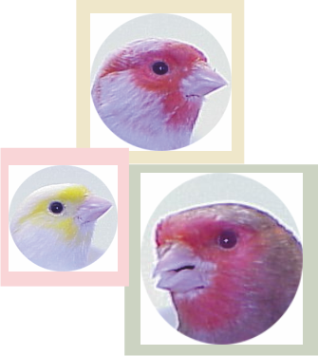


KEURMEESTERS
De keurmeesters die de kleurkanaries op onze C.O.M.-show hebben gekeurd zijn:
Paul Berends, Nederland
John Buyens, België
Henk Jansen, Nederland
Jan van Overvelt, Nederland
Rob Kristel, Nederland
Rein Woudenberg, Nederland
Dirk Vermeulen, Nederland
De keurmeesters die de postuurkanaries op onze C.O.M.-show hebben gekeurd zijn:
Hans Hermans, Nederland
François Van Paesschen, België
Heinz Pelzer, Duitsland
Jean Verbeelen, België
Wim Zweers, Nederland
De C.O.M.-coördinator is de heer Zomer uit Nederland.
Alle uitslagen zijn verwerkt door Ton Castermans

Slide 12


Slide 14



Slide 15
KAMPIOENEN
Bondskruis : H. van Unen, kooinr. 799, 95 punten Fife fancy bont intensief
Mooiste kleur enkel : H.J. Riezeweide, kooinr. 250, 95 punten Lipochroom rood schimmel
Mooiste kleur stam : R.D. San Diego, kooinummer 41 - 44, 372 punten Lipochroom geel ivoor schimmel
Mooiste postuur enkel : H. van Unen, kooinr. 799, 95 punten Fife fancy bont intensief
Mooiste postuur stammen : A.J.M. van Hout, kooinummer 666- 669, 372 punten Japan hoso melanine intensief
Klassement beste acht : H. van Unen, totaal 741 punten
Mooiste vogels jeugd : F.J.R. Voorhorst, kooinr. 503, 90 punten Agaat opaal geel mozaïek man N.D. Offereins, kooinr. 237, 90 punten Lipochroom rood intensief
OVO kampioenen
Mooiste kleur enkel : H.J.C. Beltman, kooinr. 433, 93 punten Zwart opaal geel mozaïek pop
Mooiste kleur stam : A. Karsten, kooinummers 1 t/m 4, 376 punten, Lipochroom wit recessief
Mooiste postuur enkel : H. van Unen, kooinr. 799, 95 punten Fife fancy bont intensief
Mooiste postuur stammen : J. Lemstra, kooinummer 658- 661, 365 punten Scotch fancy lipochroom schimmel
NKC Oorkondes
Mooiste melanine vogel : G.J. Gierveld, kooinr. 535, 94 punten Satinet wit
Mooiste lipochroom vogel : H.J. Riezeweide, kooinr. 250, 95 punten Lipochroom rood schimmel
Mooiste mozaïek vogel : H.J.C. Beltman, kooinr. 433, 93 punten Zwart opaal geel mozaïek pop

Slide 16


Slide 18


Slide 20


Slide 22



Slide 24


Slide 26


Slide 28


Slide 30



Slide 32


Slide 34


Slide 36


Slide 38
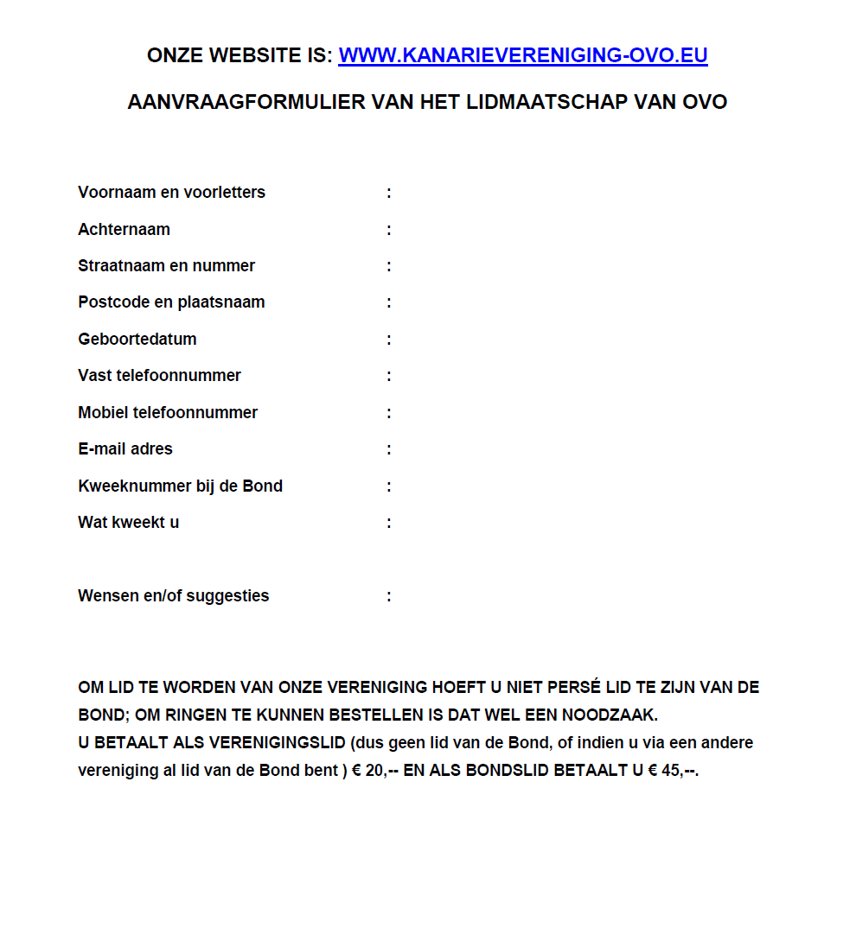
Het ingevulde formulier kan worden afgegeven bij één van de bestuursleden of deze gegevens kunnen gemaild worden aan: jochemvansteenis@live.nl
Graag ontmoeten we u op één van onze contactavonden, de eerstvolgende zal gehouden worden woensdagavond 1 december 2021, aanvangstijd is 20:00.

Slide 40
NOTITIES
________________________________________________________________________________________________________________________________________________________________________________________________________________________________________________________________________________________________________________________________________________________________________________________________________________________________________________________________________________________________________________________________________________________________________________________________________________________________________________________________________________________________________________________________________________________________________________________________________________________________________________________________________
____________________________________________________________________________________________________________________________________________________________________________________________________________________________________________________________________________________________________________________________________________________________________________________________________________________________________

Slide 41
Advertentie drukkerij

Slide 42


